Slide 1
第9章 Prompt生成
2025/06/22
汇报人: CAXDING

Slide 2
目录
CONTENTS
Prompt生成：提示词生成技术
01

Slide 3
Prompt生成：提示词生成技术
01

Slide 4

Prompt生成：提示词生成技术
提示词优化
任务适配策略
提示词库构建
自动化调优实践
深度探讨动态提示词生成机制，如何精准匹配任务需求，提升大模型表现力与响应速度。
解析高级任务适配技巧，有效调整提示词以适应不同场景，增强模型泛化能力与多任务处理效能。
介绍高效提示词库搭建流程，涵盖分类管理与检索优化，助力快速定位最佳提示模板。
分享在多任务环境下，如何利用生成模型自动扩展与优化提示词，释放智能系统潜在语义理解潜力。

Slide 5


提示词优化需求分析与生成技术简介
提示词桥梁作用
明确指引大模型生成目标，提升任务质量与效率，优化需求核心地位。
提示词技术原理
解析生成方法，动态优化与自适应调整机制，支持复杂场景模型任务适配。

Slide 6

提示词优化需求分析与生成技术简介
提示词优化大模型性能
优化提示词显著提升大模型生成任务的准确性和效率，通过代码验证，优化流程支持复杂任务高效执行。

Slide 7

提示词优化需求分析与生成技术简介：提示词生成的技术原理与常用方法
提示词生成技术
优化需求分析
生成技术简介
常用方法概览
通过精准的自然语言输入，指导模型产出符合任务需求的高质量输出，旨在提升大语言模型的表现与效率。
深入理解模型特性与应用场景，设计出既能反映任务本质又能激发模型潜力的提示词，是技术的核心挑战。
结合自然语言处理与机器学习算法，提示词生成技术不断迭代，以适应日益复杂多变的人工智能任务需求。
从规则驱动到数据驱动，从模板匹配到深度学习，提示词生成的方法体系正逐步完善，推动着人工智能领域的创新与发展。

Slide 8
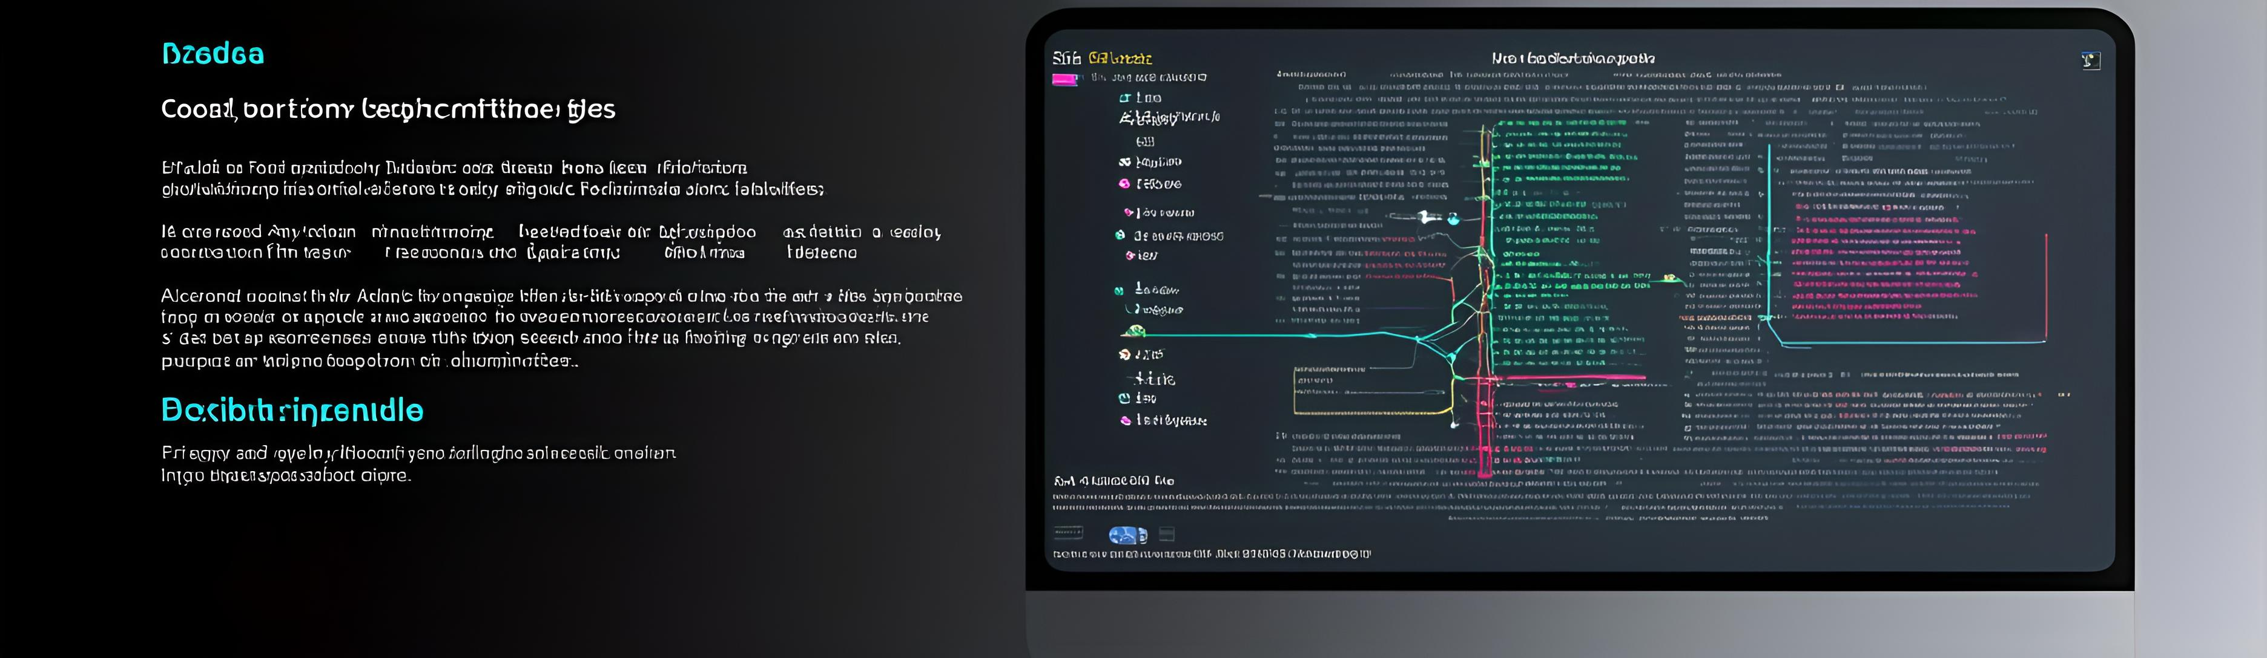
提示词优化需求分析与生成技术简介：提示词生成的技术原理与常用方法
任务映射
上下文控制
约束与引导
"提示词简化复杂任务，引导模型目标，如生成气候变化简介。"
提示词引导模型生成相关输出，通过上下文信息增强回答准确性。
"提示词设定内容生成的长度、格式与语气，如正式风格的50字摘要。"

Slide 9

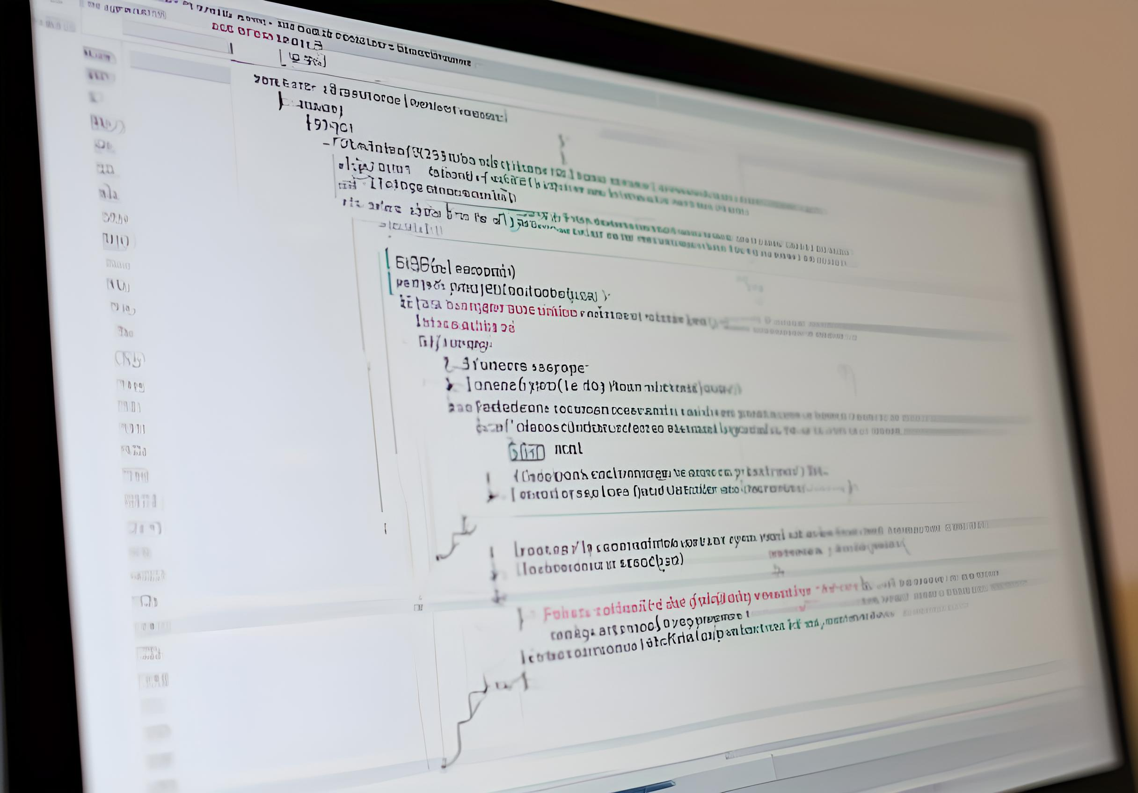

提示词优化需求分析与生成技术简介：提示词生成的技术原理与常用方法
直接提示方法
通过简单指令引导模型完成基础任务，如概括定义或计算表达式。
动态调整
Few-Shot示例应用
提供少量输入输出示例，辅助模型理解任务逻辑并生成相似结果。
动态生成技术
根据上下文动态构建提示词，如对话系统中实时调整天气查询响应结构。

Slide 10
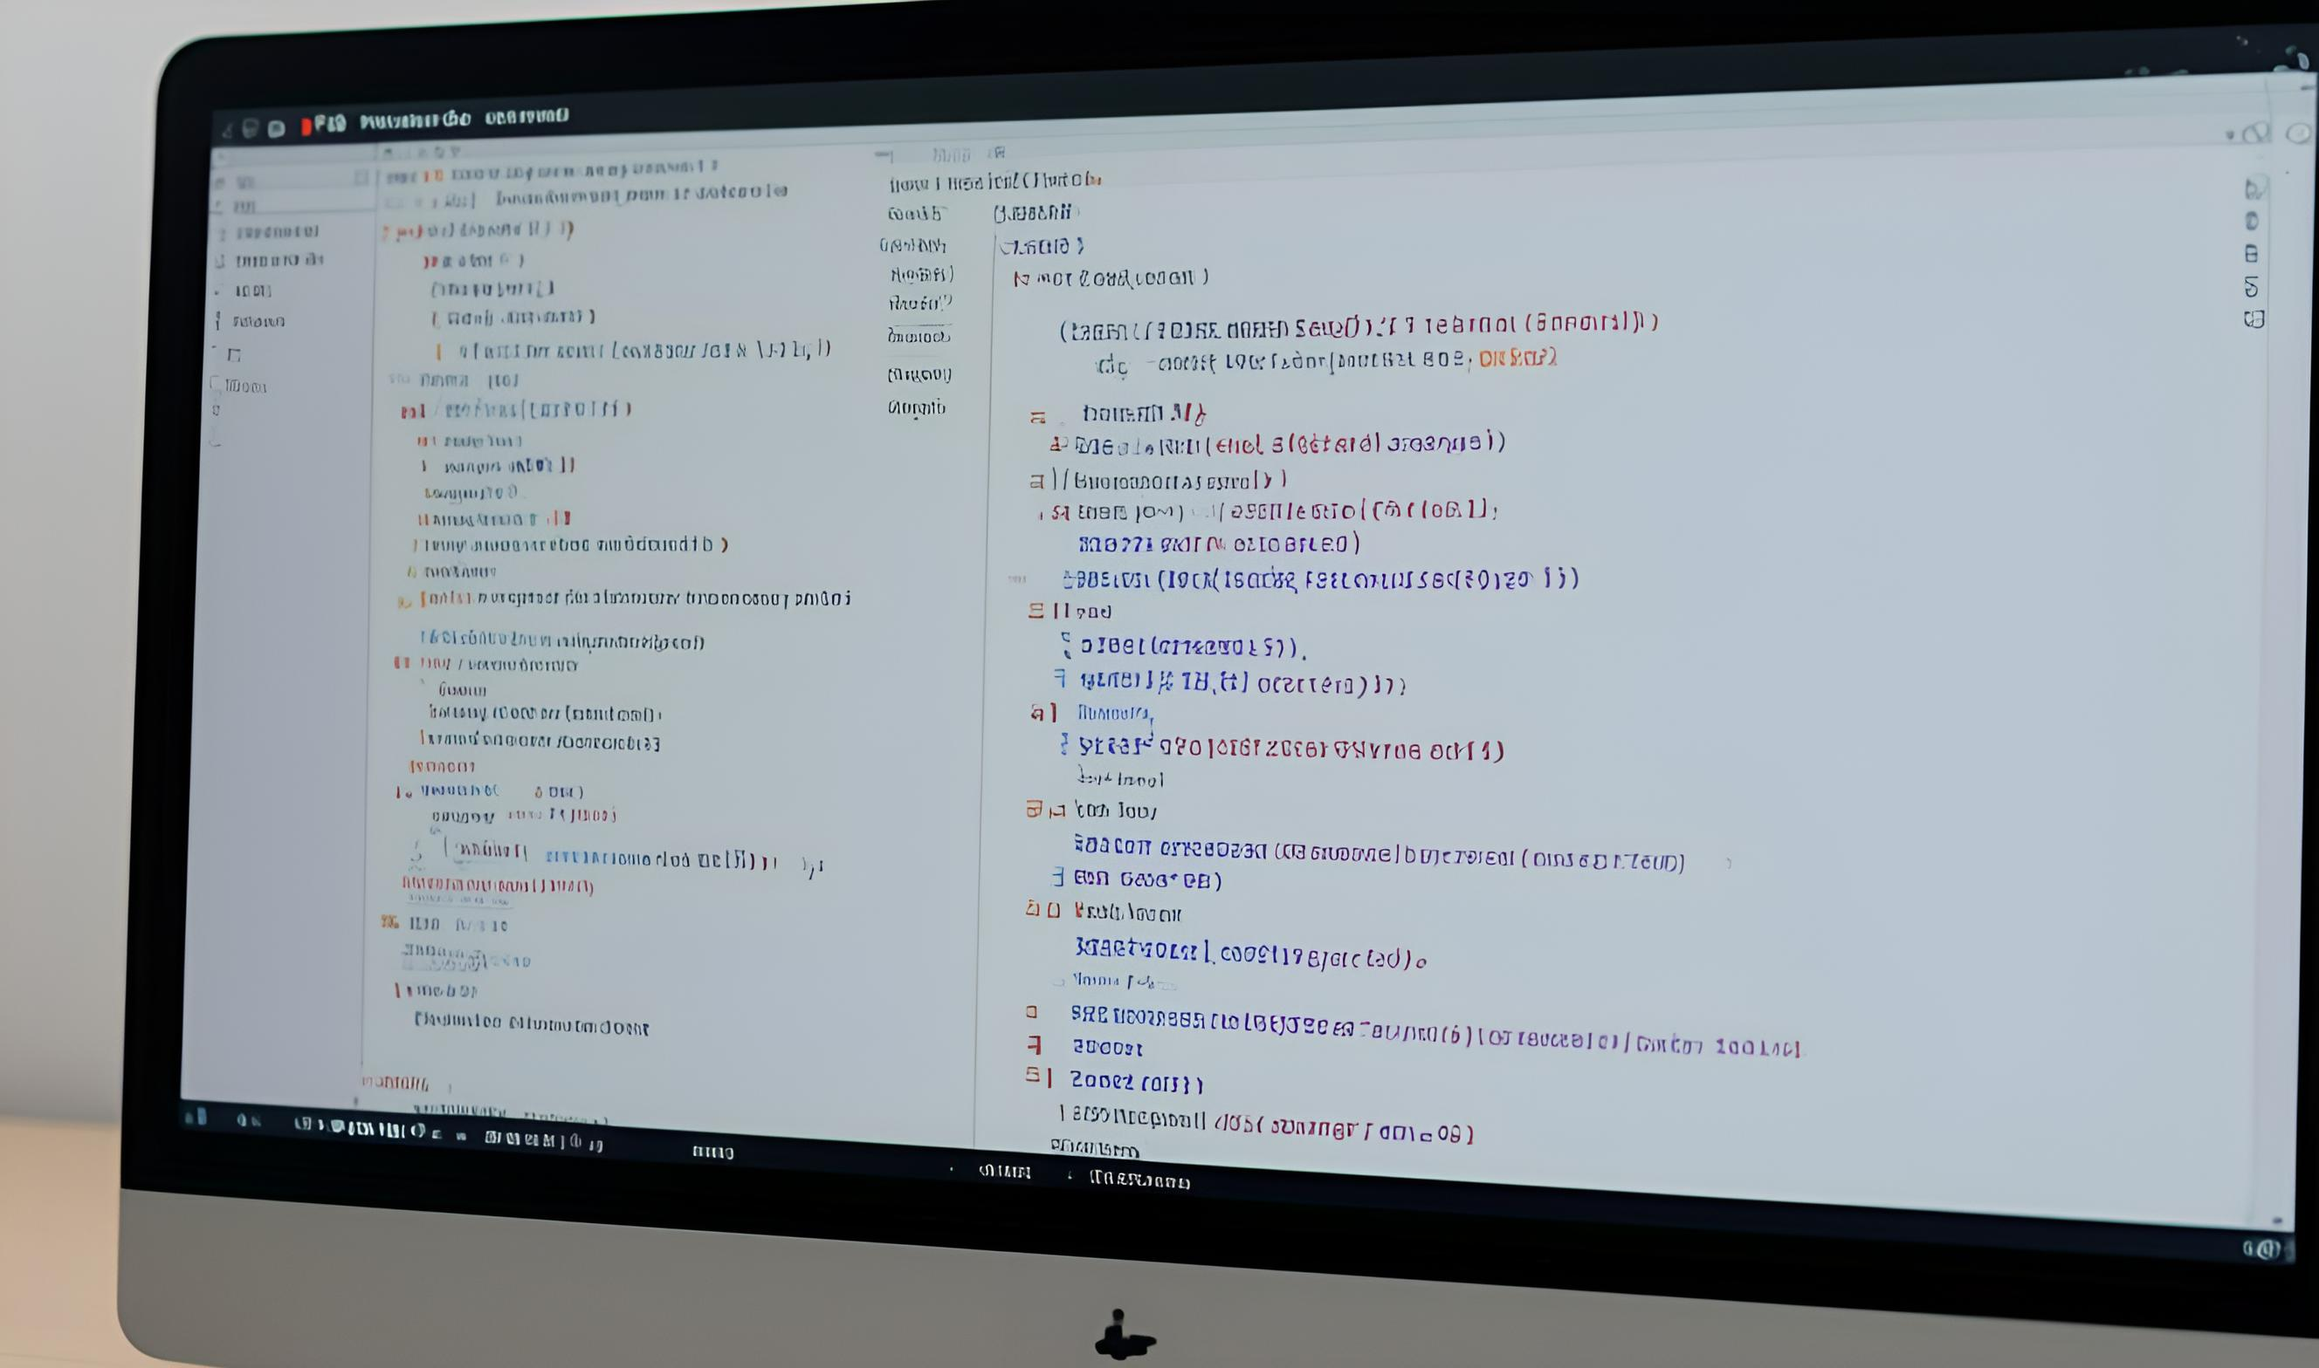

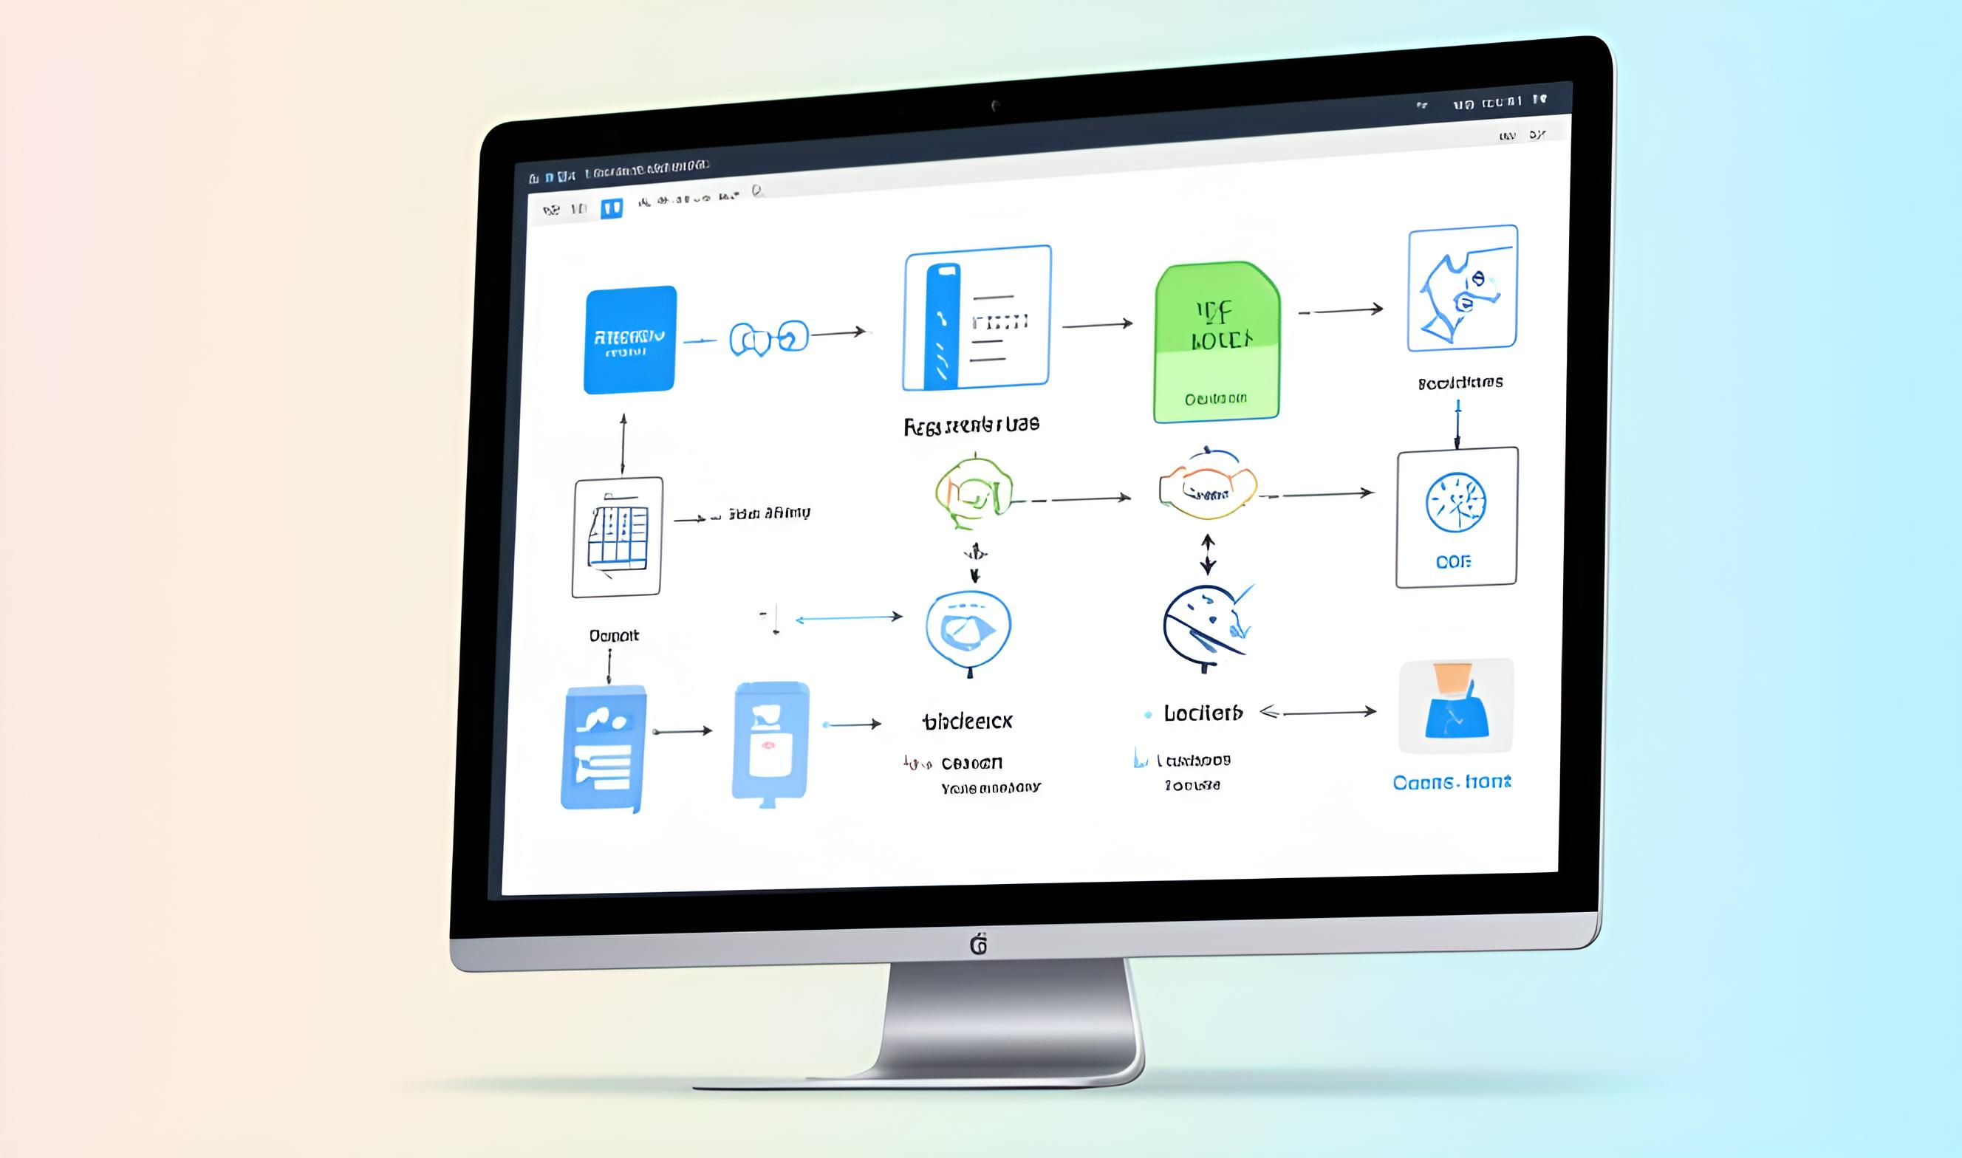
提示词优化需求分析与生成技术简介：提示词生成的技术原理与常用方法
模板化应用规范
使用固定模板标准化提示结构，确保输入输出内容格式统一高效。
技术原理概述
结合多种提示方法优化模型性能，涵盖指令适配、示例学习与场景动态响应。
方法优化场景
针对不同任务选择提示策略，如零样本生成科普文本或动态生成对话答案。

Slide 11

提示词优化需求分析与生成技术简介
动态提示词优化
动态提示词优化结合自适应调整，提升语言模型应对多变场景的能力，优化模型输出，提供更贴合实际的智能服务。

Slide 12






提示词语料库构建与分类方法
语料库构建基础
聚类方法解析
通过系统化收集与分类方法，为不同应用场景提供精确且丰富的提示词支持。
基于K-means和DBSCAN的聚类方法实现提示词分类，提升模型任务适配效率。
优化与评价
构建提示词库
结合自动扩展技术与多维评价指标，动态优化语料库规模与质量，确保模型多任务适应性。
构建高效提示词库，支持文本生成与翻译任务，实现灵活扩展与场景适配。
K-means与DBSCAN在提示词聚类的应用
提示词扩展与评价
K-means与DBSCAN算法有效分组提示词，支持异常检测与精细化管理，代码通用且可扩展，适用于多任务优化场景。
自动扩展提示词增强库覆盖，评价指标确保质量与实用性。结合生成模型，提升多样性及场景适用性，支持多任务智能系统。

Slide 13




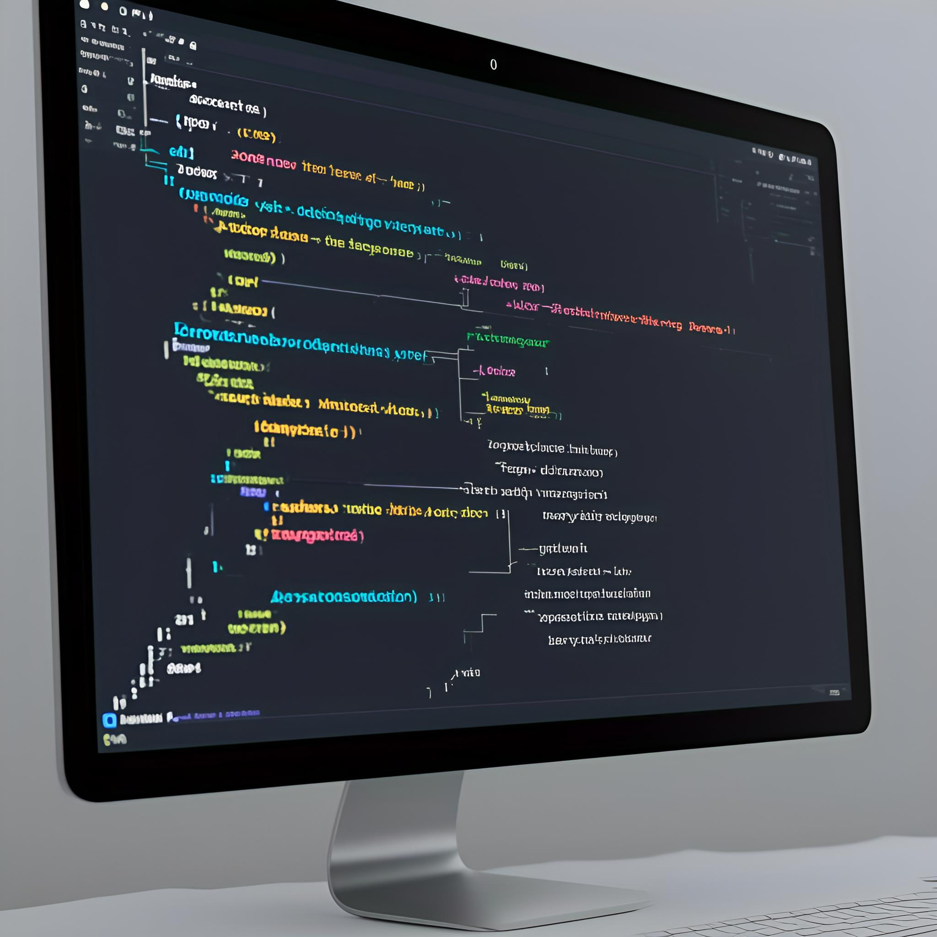

生成模型微调与Prompt优化技术实现
生成模型微调
提示生成策略
T5微调通过参数调整与数据迭代优化模型，结合多任务学习策略，提升复杂任务处理能力与泛化性能。
Few-shot与Zero-shot场景下，采用动态模板构建与上下文引导技术，增强少样本或无样本条件下的提示生成效果。
对比学习实现
T5微调示例优化提示词
监督学习通过标注数据优化提示匹配度，自监督技术利用无标注语料挖掘潜在关联，双路径提升提示系统智能水平。
微调T5模型优化提示词，提升生成质量与多任务适配能力。
Few-shot与Zero-shot提示词生成
提示词对比学习实现
Few-shot与Zero-shot学习提升模型任务适应性，前者增强相关性，后者突出通用性，共同优化提示词生成。
对比学习提升提示词优化，增强模型任务适配与鲁棒性。监督与自监督结合，实现高效语言模型扩展。

Slide 14
谢谢
THE END

